Slide 1
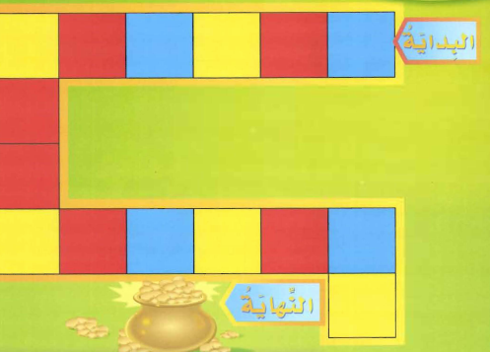
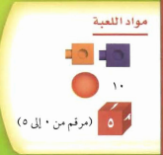
43
هيا بنا نلعب
ألعب مع العد
التالية
1
السابقة

Slide 2
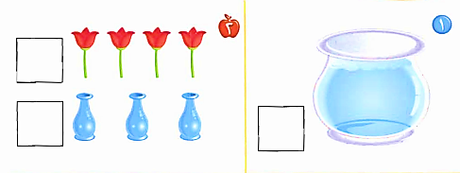
43
اختبار الفصل 2
1- يكتب الطالب عدد السمكات في الوعاء .
2- يصل الطالب بخطوط بين عناصر المجموعتين ، ثم يكتب عدد عناصر كل مجموعة ، ويحوط المجموعة الأكبر .
التالية
2
السابقة

Slide 3
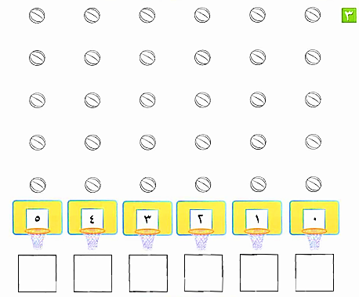
43
اختبار الفصل 2
يقرأ الطالب الأعداد حتى 5 ، ويلون من الكرات حسب العدد المكتوب تحتها ، ثم يكتب الأعداد حتى 5 .
التالية
3
السابقة

